Slide 1

PONENCIAS ABIERTAS
Una invitación a investigar, compartir y transformar la Educación Matemática
Guía para profesores y estudiantes universitarios
XVII CIAEM · Barranquilla, Colombia · 27 junio – 3 julio 2027

Slide 2
XVII CIAEM
01 · PARTICIPACIÓN ACADÉMICA
¿Qué son las ponencias abiertas?
Son propuestas que cualquier académico o estudiante puede presentar, de acuerdo con las modalidades y los temas del congreso.
INVESTIGACIÓN
EXPERIENCIAS
CREACIÓN Y DEBATE
Resultados, preguntas y avances de investigación en Educación Matemática.
Prácticas docentes, propuestas pedagógicas y aprendizajes de aula.
Recursos visuales, talleres participativos y formatos audiovisuales.
La participación es presencial. Las ponencias abiertas deben presentarse en el congreso.
XVII CIAEM • Barranquilla, Colombia • 27 junio – 3 julio 2027
02

Slide 3
XVII CIAEM
02 · ELIGE EL FORMATO
Cinco modalidades para compartir tu trabajo
COMUNICACIÓN
TALLER
PÓSTER FÍSICO
Presenta una investigación, experiencia o propuesta. 20 minutos, incluido el diálogo.
Desarrolla una actividad práctica y participativa. Duración: 1 h 50 min.
Comunica visualmente una idea o resultado; conversación durante la exhibición.
PÓSTER DIGITAL
VIDEO
Póster en línea con presentación oral programada de 15 minutos.
Expón ideas mediante recursos audiovisuales y multimedia.
XVII CIAEM • Barranquilla, Colombia • 27 junio – 3 julio 2027
03

Slide 4
XVII CIAEM
03 · DECIDE SEGÚN TU OBJETIVO
¿Cuál modalidad conviene más?
Tengo resultados o una idea argumentada
Quiero que el público haga y discuta
Elige un taller: diseña una experiencia activa, con fases y tiempos.
Elige una comunicación: sintetiza problema, marco, método y resultados.
Mi aporte se entiende mejor visualmente
Quiero integrar imagen, sonido y movimiento
Elige póster físico o digital; revisa las diferencias de presentación.
Elige video y cuida que la propuesta escrita cumpla el formato.
Consejo: empieza por la pregunta central y el aporte que quieres que recuerden.
XVII CIAEM • Barranquilla, Colombia • 27 junio – 3 julio 2027
04

Slide 5
XVII CIAEM
04 · ANTES DE ENVIAR
Requisitos básicos de extensión y autoría
MODALIDAD
TEXTO ESCRITO
COAUTORÍA MÁXIMA
Comunicación
Hasta 8 páginas
Hasta 6 coautores
Taller
Hasta 8 páginas
Hasta 6 coautores
Póster físico
Exactamente 2 páginas
Hasta 3 coautores
Póster digital
Exactamente 2 páginas
Hasta 3 coautores
Video
Exactamente 3 páginas
Hasta 6 coautores
Todas las propuestas deben seguir el Estilo CIAEM y entregarse en los formatos solicitados (Word editable y PDF).
XVII CIAEM • Barranquilla, Colombia • 27 junio – 3 julio 2027
05

Slide 6
XVII CIAEM
05 · CALIDAD ACADÉMICA
¿Qué hace sólida una propuesta?
1
Problema y relevancia
¿Qué cuestión aborda y por qué importa?
Marco de referencia
¿Qué conceptos, estudios o antecedentes la sustentan?
2
Método y desarrollo
¿Cómo se realizó el trabajo o cómo se desarrollará el taller?
3
Resultados y aporte
¿Qué se aprendió y qué contribución ofrece a la comunidad?
4
La revisión es ciega: prepara una versión sin datos de autoría y otra identificada. La modalidad de video tiene una excepción.
XVII CIAEM • Barranquilla, Colombia • 27 junio – 3 julio 2027
06

Slide 7
XVII CIAEM
06 · CONDICIONES DE PARTICIPACIÓN
Reglas que no conviene pasar por alto
ENVÍO EXCLUSIVO EN OJS
PRESENTACIÓN PRESENCIAL
Las propuestas se reciben por la plataforma oficial de ponencias, no por correo.
Al menos una persona autora debe estar inscrita presencialmente y presentar el trabajo.
ORIGINALIDAD Y CRÉDITOS
RESPETA EL FORMATO
Declara la autenticidad del trabajo y cita correctamente fuentes, datos e imágenes.
Las propuestas que incumplen el Estilo CIAEM pueden rechazarse antes de la evaluación.
Planifica también la inscripción: la aceptación no sustituye el pago requerido para incluir la ponencia en el programa.
XVII CIAEM • Barranquilla, Colombia • 27 junio – 3 julio 2027
07

Slide 8
XVII CIAEM
07 · CRONOGRAMA
Fechas clave para organizarte
1 SEP 2026
30 NOV 2026
15 FEB 2027
1 MAY 2027
Abre la recepción
Cierra la recepción
Fin del plazo de revisión
Inscripción/pago
Prepara y envía temprano.
Fecha límite para enviar.
Puede haber respuestas antes.
Al menos un autor para asegurar inclusión.
Congreso presencial: 27 de junio – 3 de julio de 2027 · Barranquilla, Colombia
Consulta el sitio oficial por si se publican actualizaciones del cronograma.
XVII CIAEM • Barranquilla, Colombia • 27 junio – 3 julio 2027
08

Slide 9
08 · HERRAMIENTAS PARA PREPARAR TU PROPUESTA
Medios y apoyos que ofrece la XVII CIAEM
SITIO OFICIAL
PLATAFORMA OJS
Temas, modalidades, fechas y requisitos actualizados.
Registro, envío y seguimiento de la propuesta.
GUÍAS Y PLANTILLAS
ASISTENTE DE APOYO CON IA
Estilo CIAEM y orientaciones para cada modalidad.
Ayuda para revisar la estructura y preparar el envío. La autoría y las decisiones siguen siendo tuyas.
Consulta siempre las instrucciones oficiales antes de enviar.
XVII CIAEM · Barranquilla · 2027
09

Slide 10


Slide 11
XVII CIAEM
09 · PRÓXIMO PASO
Tu trabajo puede enriquecer la conversación
Sitio del congreso
1. Define tu aporte
2. Elige la modalidad
3. Revisa el Estilo CIAEM
4. Envía la propuesta en OJS
https://xvii.ciaem-iacme.org
Plataforma OJS
https://ponencias.ciaem-redumate.org/ciaem
Modalidades y requisitos
https://xvii.ciaem-iacme.org/ponencias-abiertas/
Asistente de apoyo con IA
https://iaponencias.ciaem-redumate.org/
XVII CIAEM • Barranquilla, Colombia • 27 junio – 3 julio 2027
10

Slide 12
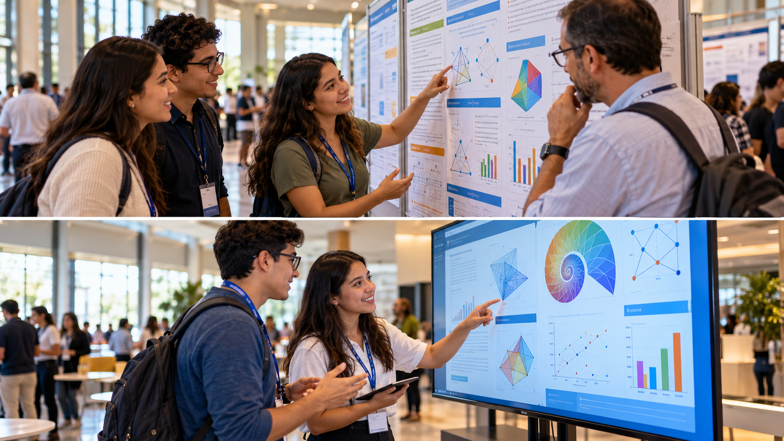
XVII CIAEM
10 · UNA OPCIÓN ESPECIALMENTE ACCESIBLE PARA ESTUDIANTES
Póster físico: comunicar con imágenes y claridad
Una investigación o experiencia puede explicarse mejor con gráficos, esquemas, imágenes y mensajes breves que con páginas de texto.
FORMATO OBLIGATORIO
A0 vertical: 84,1 × 118,9 cm. Márgenes de 3 cm; título grande y franja inferior con logo y datos de autoría.
QUÉ DEBE LOGRAR
Que se entienda desde 1,5 metros. Usa poco texto, secciones claras, imágenes legibles y un mensaje central.
CÓMO SE PRESENTA
Se lleva impreso al congreso. No hay exposición oral programada; el espacio se dedica a mirar, conversar y compartir materiales.
XVII CIAEM • Barranquilla, Colombia • 27 junio – 3 julio 2027
11

Slide 13
XVII CIAEM
11 · PARA COMPARTIR IDEAS CON MEDIOS DIGITALES
Póster digital: una presentación visual en pantalla
El póster digital combina síntesis visual y presentación oral breve. También puede consultarse en la plataforma del evento y en pantallas del campus.
FORMATO
TÍTULO EN LA PARTE SUPERIOR
Horizontal 16:9; 104,06 × 58,52 cm. Fondo blanco y plantilla oficial.
ARCHIVO FINAL
Se prepara en PowerPoint o software similar, pero se entrega en PDF; máximo 50 MB.
PRESENTACIÓN
Incluye una presentación oral programada de 15 minutos. El enlace al póster se añade a la versión final del texto.
LOGO CIAEM + AUTORES + AFILIACIONES
Ejemplo esquemático: la plantilla oficial determina las medidas exactas.
XVII CIAEM • Barranquilla, Colombia • 27 junio – 3 julio 2027
12

Slide 14
XVII CIAEM
12 · UNA LISTA PRÁCTICA ANTES DE ENVIAR
Póster físico o digital: ¿cuál elegir?
FÍSICO
DIGITAL
Si prefieres diseñar un gran cartel impreso y conversar con colegas durante la exhibición. No requiere presentación oral.
Si te interesa integrar recursos visuales digitales y explicar el trabajo oralmente durante 15 minutos.
EN AMBAS MODALIDADES
El texto de la propuesta tiene exactamente 2 páginas.
No se incluyen resumen ni palabras clave.
Máximo 3 coautores.
El texto sigue el Estilo CIAEM y se envía por OJS.
Al menos una persona autora debe inscribirse presencialmente y presentar el trabajo.
Revisa siempre las instrucciones actualizadas en el sitio oficial antes de preparar el archivo final.
XVII CIAEM • Barranquilla, Colombia • 27 junio – 3 julio 2027
13

